Slide 1
ממתי אנחנו מתעניינים בחוסן במערכת החינוך ומה ניתן לומר על האתגר כיום?
כנס חוסן וחינוך
מכללת חמדת הדרום 12/10/2020
משאבים
פרופ' מולי להד
נשיא מייסד של מרכז משאבים קריית שמונה
המכללה האקדמית תל חי
ראשונים במחקר ובפיתוח חוסן

Slide 2
מתי זה התחיל?

Slide 3
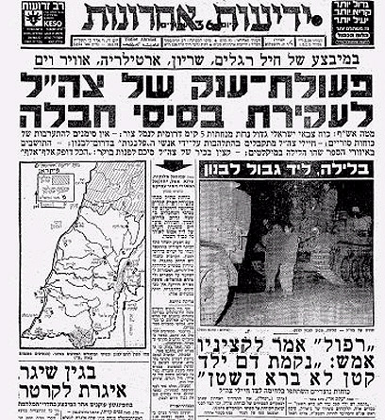
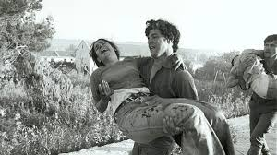
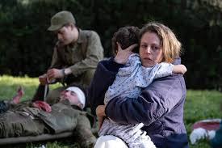
ימים של גיבוש הרעיון
תכנית המניעה הראשונה חינוך מיני וחינוך לחיי משפחה [נט"ע] שנות ה70'
יוני 80 קריית שמונה 10 ימים מתחת
לאדמה
שפ"י חירום ???
קבוצות תמיכה למורים עדה אברהם
מבצע ליטני
Nov 7
1973
Dec 20
יום כיפור
1974
1975
1976
1978
1980
6 days
Today
אפריל
מחבלים בקריית שמונה
תיק חירום הצילו אילון
18 days
קלינגמן/ אילון סימולציות
24 days
16 days
אסון מעלות
הקמת שפח בק.שמונה פסיכולוגים מעופפים
25 days
מחבלים במשגב עם
מחבלים בנהריה
בנימיני-הפסיכולוג באוהל

Slide 4
המרכז לשעת חירום קריית שמונה
הקמת
המרכז לשעת חירום ק"ש לכל קו העימות
מודל גש"ר מאח"ד
מלחמת לבנון 1
Nov 7
Dec 20
1981
1982
1984
1985
1986
1988
1990
Today
גן מוגן
תכנית ראשונה
אף אחד לא לבד
חיים על הגבול
6 days
18 days
מודל צח"י והכנת רשויות
24 days
הקמת צל"חים בבתי ספר בצפון
צוות רב מקצועי ברשויות
16 days
איסוף ידע
25 days
צוות חירום מחוזי

Slide 5
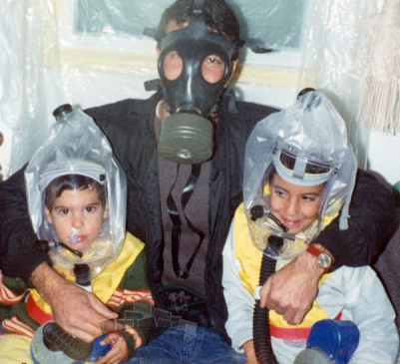
התפנית הגדולה והתקבעות המושג חוסן

Slide 6
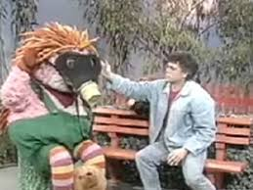
תוכניות מניעה והתערבות חירום ואובדנות
פתיחת מהו"ת בשומרון
מלחמת המפרץ
ענבי זעם
למידה מרחוק TV
Nov 7
Dec 20
1991
1992
1993
1994
1995
1996
1997
6 days
Today
טלוויזיה חינוכית
18 days
כל החיים לפניך
על החיים ועל המוות
24 days
הקמת צל"חים בכל הארץ
הלצקנים בחיפוש אחר מסכת האב"כ
16 days
רוזמן/פרנקל /זלצמן
כישורי חיים
25 days
להתגבר לגיל התיכון
יעוץ פסיכוסוציאלי לרמטכ"ל
דיבוב פסיכולוגי

Slide 7
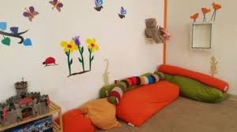
משנות ה-2000 ואילך נוספו נושאים רבים
ועוד
עליה
אלימות בבית ספר
מניעת אלכוהול וסמים
אלימות ברשת
מרכזי חוסן/ חדרי שלווה

Slide 8
אז מה קורה כיום?
חוסן בצל קורונה
מה מדאיג אותנו?
מה ניתן לעשות?

Slide 9
דמיונות סיוטים ותחושת "חוסר מוצא", חרדות.
פתרונות מוגבלים , אי הבנת המתרחש, חוסר הגיון , צמצום אלטרנטיבות חוסר מידע וידע
סמפטומים גופניים, עצבנות ,אי שקט, חשש לפגיעה גופנית.

Slide 10
מה הסיפור האישי והמערכתי שמרגיע אותנו? רציפויות
רציפות קוגניטיבית - מציאותית
רציפות תפקיד- תיפקוד
רציפות חברתית- בינאישית
רציפות היסטורית-אישית

Slide 11
מה הן הרציפויות המוכרות לנו ברמת בי"ס
רציפות לוגית - חוקים/ סדר יום/נהלים/ שיגרה
רציפות תפקיד ותפקוד - התפקידים אותם אנו ממלאים בחיינו,קיום היררכיה ברורה, משימות מוגדרות
רציפות חברתית -המעגלים החברתיים אליהם אנו שייכים,תחושת לכידות, פעולות חברתיות/ קהילתיות.
רציפות היסטורית - אמונות משותפות, יעדים משותפים, היסטוריה משותפת, ערכים עמדות ואמונות (אמונה שיכולנו לכך בעבר נוכל גם בעתיד).

Slide 12
גשרי הרציפות בקורונה
הגשר החשיבתי- מציאותי- לוגי כל: חוקי המציאות השתנו בצורה דרמטית
הגשר התפקידי / תיפקודי: מיקום התיפקוד צורת התיפקוד ואפילו מידת הרלבנטיות שונו או הועמדו במבחן
הגשר החברתי פגיעה משמעותית בקשר חברתי משפחתי/תעסוקתי, פחד ממגע חברתי
הגשר של ערכים ואמונות- ההיסטוריה של עצמי. איננו מכירים את עצמנו
הגשר הפיזיולוגי- מיחושי גוף/עייפות/ תשישות/ אי שקט
הגשר הרגשי : מצבי רוח , דכדוך, פחד מהעתיד פחד לשוב לשיגרה

Slide 13
מה זה חוסן ?

Slide 14
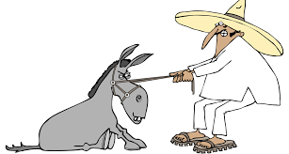
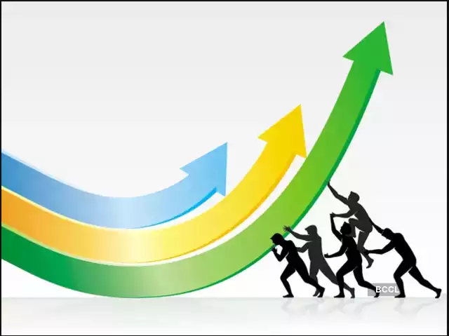
התנגדות
חוסן
הכוח הדרוש
להוציא את הפרט או מערכת
משיווי משקל
הזמן הנדרש לפרט או מערכת
לחזור לשיווי משקל
אחרי פגיעה
Notes:
14

Slide 15
מעל 90% מהאוכלוסיה נחשפים לאירועים טראומטיים במהלך חייהם
Traumatic events include assaultive traumatic events as well as shocking events (e.g. car accident, natural disaster), learning about traumatic events to others, the sudden unexpected death of someone close and any other traumatic event the participant considered traumatic.

Slide 16
בקרב אוכלוסיות בסיכון גבוהה כ50% חוו טראומה במהלך השנה שחלפה

Slide 17
אז מה לא נכון בתמונה הזו בהקשר של חוסן?

Slide 18
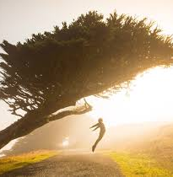
מודל החוסן הרב מימדי על קצה המזלג
נתחיל בכך שהיצור האנושי לומד להתמודד מיומו הראשון בעולם כי אין לו ברירה. אנחנו מפתחים את מנגנוני ההתמודדות שלנו בחלקם כתורשה בחלקם כלמידה במשפחה וחלקם כתהליכים נרכשים בחיים
משבר מאתגר את הדרכים שלנו להתמודד כיון שהרבה פעמים הוא מחייב אותנו לגייס משאבי התמודדות חדשים או להרחיב את הקיימים.
אם איננו מצליחים לאזן מחדש את כוחות ההתמודדות שלנו אנו חשים כל מיני תחושות גופניות , ההתנהגותיות ורגשיות.
אז מה הן דרכי ההתמודדות שלנו? נתחיל בכך שאין דרך טובה מהשניה כל עוד האדם וסביבתו חשים שזה עוזר להתמודד
לכולנו יכולת מולדת להשתמש בכל ערוצי ההתמודדות אבל לכל אחד מאיתנו יש צירוף אישי של משאבים
במצבי מצוקה אנו נוטים להיצמד לדרך ההתמודדות שלנו וחושבים שהיא הכי טובה, וזה גורם לא פעם לחיכוכים.

Slide 19
גש"ר מא"חד
ג= גוף: האדם שמתמודד דרך הגוף Doers )) גם בצורה פעילה וגם סבילה
ש= שכל: האדם שמתמודד באמצעים קוגניטיביים: הגיון מציאות תכנון מידע וכו
ר= רגש : התמודדות תוך ביטוי רגשות מכל מגוון הקשת: נעימות ואף פחות כגון: כעס, מצבי רוח בתנודה , תסכול, ציניות, בכי וגם תגובות חיוביות
מ"א=מערכת אמונות וערכים: האדם שסמך על עצמו / דימוי עצמי/ חיפוש משמעות / אמונה דתית וכו.
ח= חברה: אדם שזקוק לחברה, לקבוצה, לוקח על עצמו תקפידים/ אחריות וחשובה לו מערכת
ד= דימיון: אדם שמשתמש בדמיון/ הומור/ אילתור/ יצירתיות/ חלומות /ונטייה להסחת דעת.

Slide 20
האם הילד שלי מרבה לבכות , להיצמד, להתעצבן? הילד הזה מספר לנו על עצמו דרך ערוץ רגש. האם הילד שלי כל הזמן בחדשות, לומד היטב גם בזום, שואל שאלות, יש לו "על כל שאלה תשובה" זה כנראה הילד החשיבתי האם הילד שלי מפנטז, משחק משחקי דמיון, מספר על מפלצות, אוהב תוכניות דמיוניות, חולם בהקיץ? זה כנראה הילד הדמיוני האם הילד שלי עומד טוב בהסכמים, תמיד עוסק ב"שחור ולבן" , "רודף צדק", מצהיר "אני יכול" כנראה שזה ילד של אמונות וערכים האם הילד שלי כל הזמן עם חברים, מנהיג מלידה, לוקח אחריות על אחיו, כנראה זה הילד החברתי האם הילד שלי צריך כל הזמן להיות פעיל, אוהב ספורט או מרבה לישון, או אוכל הרבה, כנראה שזה ילד גופני.
בחן/י את עצמך?

Slide 21
איפה טמון הסיכוי ?
*הסיכוי טמון ביכולתנו ליצור איים של ודאות בים אי הוודאות .
* לנסות לשמר או לגשר על רציפויות של שיגרה , סדר יום ,מידע מעודכן, הגיון נהלים ברורים ומוכרים לכל .
*להדגיש את התפקידים שישנם ושחייבים להיצמד אליהם.

Slide 22
איפה טמון הסיכוי ?
* שימו לב לתמיכה, שייכות , שמירה על אירועים וטקסים מאחדים , להזכיר לעצמנו מה אנו מסוגלים לעשות , לזכור שלא הכל השתנה ולשמר מהקיים.
*לחזק אמונה במשמעות שלנו ושל מעשינו גם אם חל שינוי בסביבה. לחזק את האמון שלנו
ש ”עברנו קשיים בעבר ויכולנו “,
שאנחנו מסוגלים ושיהיה מי שיסייע לנו.

Slide 23
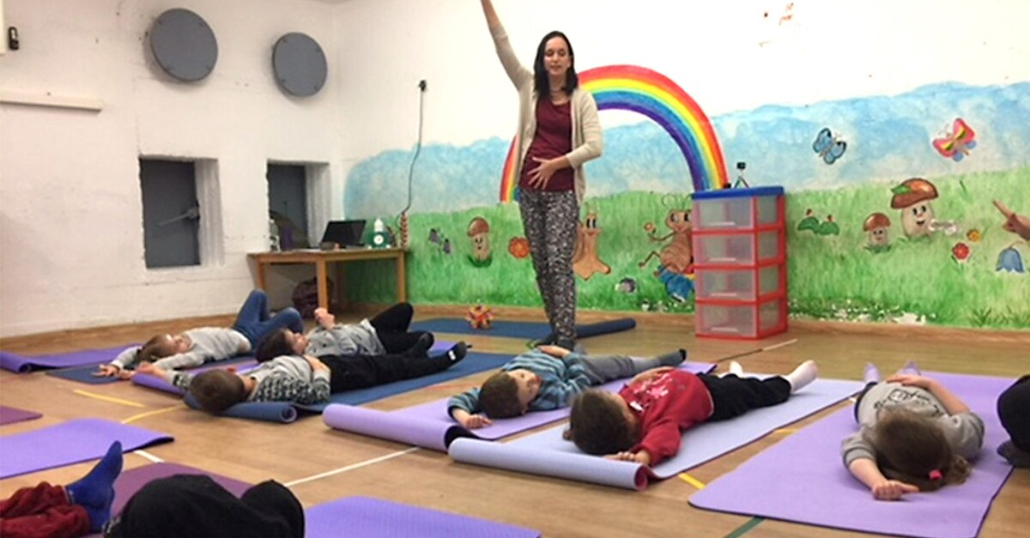
לימוד השפעות ארוכות טווח של טראומה מורכבת ומתמשכת פיתוח תוכניות מניעה / התערבות חדשות: שימוש במדיה, תוכנות המחשב וברשת. חקירה ופיתוח המדיה כסוכן מניעה שילוב תלמידים כתומכים / עוזרים פתוח תוכניות של סיוע למסייעים תכנון לקראת תרחישים עתידיים (טרור ביולוגי / כימי/פנדמיה) חינוך בנושא מוות
אילו נושאי מניעה לפתחנו ?

Slide 24
ברברה פרדריקסון טוענת שתקווה" נכנסת לפעולה במצבים נואשים, כשהדברים משתבשים או כשיש ספק רב כיצד יבוא המצב על פתרונו".
היא טוענת ש"התקווה ממש פותחת ומסלקת את הישגי הפחד והייאוש ומאפשרת לנו לראות את התמונה הגדולה וכך מאפשרת לנו להיות יצירתיים ולהאמין בעתיד טוב יותר" .
"ברגע האמת, ברגע הקושי העצום עם התעוררות תחושת התקווה מופיעות תחושות חיוביות של אושר, שמחה אומץ ותחושת העצמה "
(פרדריקסון :מדוע לבחור בתקווה? )

Slide 25
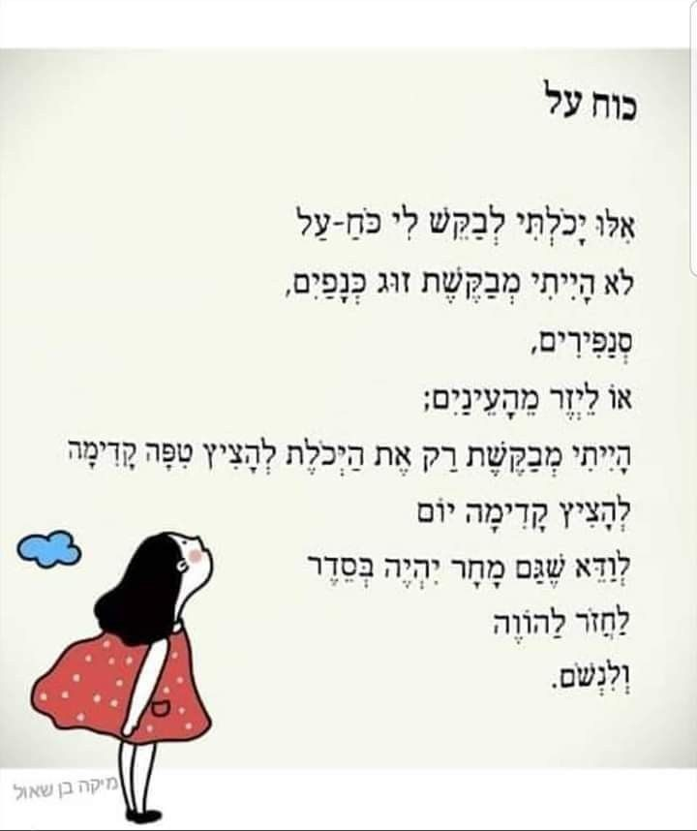
כוח על מיקה בן שאול

Slide 26
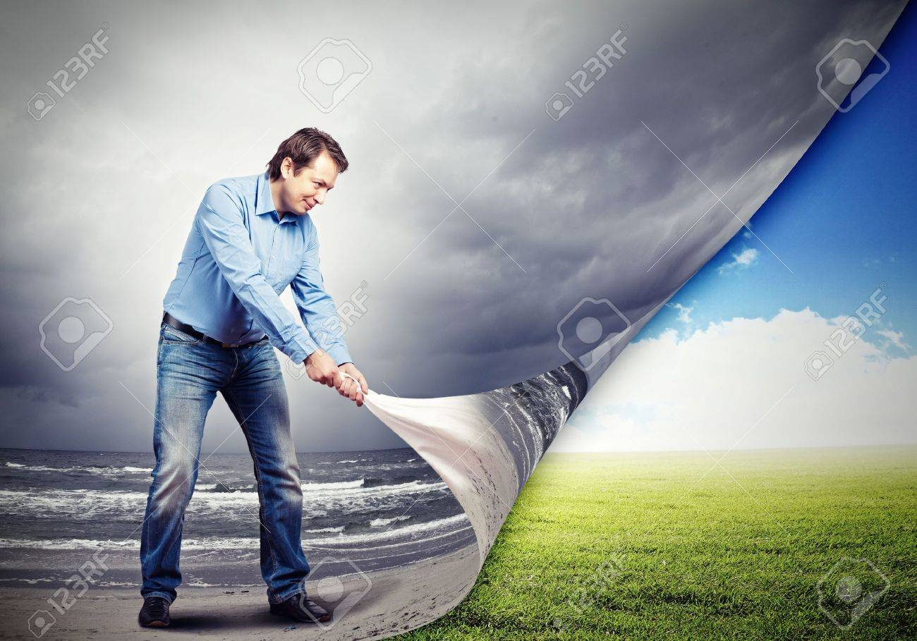
בקרו באתר משאבים קו סיוע חינם 04-6900600 מענה אנושי 24-7
www.icspc.org

